Slide 1
Семејни и шегобијни народни песни

Slide 2
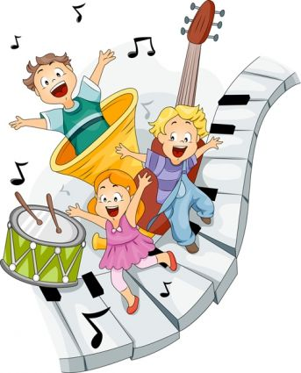
КОЈ ПЕЕ, ЗЛО НЕ МИСЛИ
,,Пеењето ја зголемува самосвеста, самодовербата и способноста за комуникација со другите.
Тоа го намалува стресот,
ни дава утеха и ни
помага да го откриеме
нашиот идентитет
и влијание во светот.“
Кети Кет

Slide 3
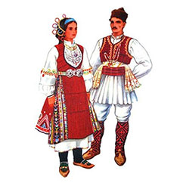
ДА СЕ ПОТСЕТИМЕ!
СЕТО ОНА ШТО ГО СОЗДАЛ НАРОДОТ И ШТО ПРЕТСТАВУВА НЕГОВО ТРАДИЦИОНАЛНО
ОБЕЛЕЖЈЕ СЕ ВИКА
НАРОДНО ТВОРЕШТВО.
ПРЕКУ НАРОДНОТО
ТВОРЕШТВО НАРОДОТ ЈА
ПРЕТСТАВУВАЛ СВОЈАТА
КУЛТУРА И ТРАДИЦИЈА.

Slide 4
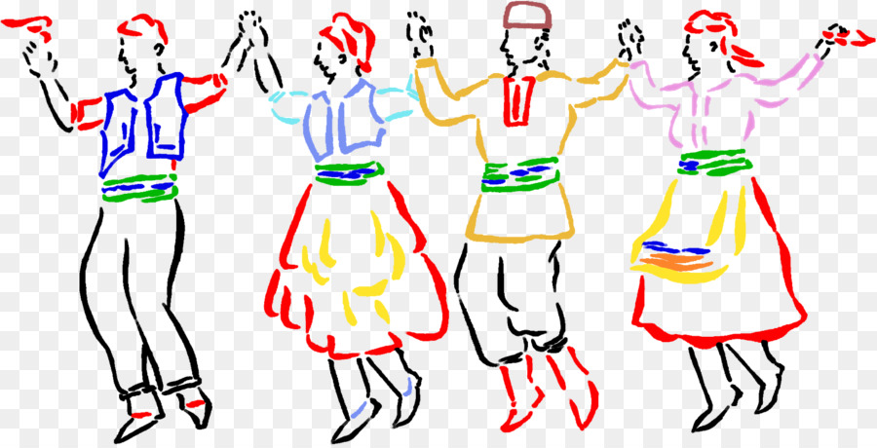
Семејни народни песни
ВО СЕМЕЈНИТЕ ПЕСНИ СЕ ПЕЕ ЗА ЖИВОТОТ НА СЕМЕЈСТВОТО И ОДНОСИТЕ ПОМЕЃУ ЧЛЕНОВИТЕ ВО СЕМЕЈСТВОТО.

Slide 5
Семејни народни песни
ТУКА СПАЃААТ И ПЕСНИТЕ ШТО СЕ ПЕАТ ВО КРУГОТ НА СЕМЕЈСТВОТО.
,,Сестра кани брата на вечера
Сестра кани брата на вечера
Ајде ајде брате да вечераме’’.

Slide 6
шегобијни народни песни
ШЕГОБИЈНИТЕ ПЕСНИ НАЈЧЕСТО СЕ ПЕЕЛЕ НА СЕДЕНКИ.
ВО НИВ НА ШЕГОБИЕН НАЧИН СЕ ОПИШУВА НЕКОЈ НАСТАН ИЛИ ЛИЧНОСТ.

Slide 7
шегобијнА народнА песнА
,,Куќа имам на Пелистер’’
Куќа имам на Пелистер,
аџанак, баџанак.
Кој му стиска нека дојде,
аџанак, баџанак.

